Slide 1
第六讲上 文献规范
马高明 公共管理学院

Slide 2
目录
如何检索文献
如何选择文献
如何引用文献

Slide 3
中英文数据库
中文数据库
英文数据库
中国知网CNKI
万方数据知识服务平台
维普数据库系统
Web of Science
PubMed
Elsevier Science
EBSCO
http://210.32.137.90/s/lib/libtb/

Slide 4

数据库检索方法
1. 一框式检索
2. 二次检索
3. 出版物检索
4. 高级检索
5. 专业检索
6. 作者发文检索
7. 句子检索
8. 知识元检索
9. 指数检索
10. 引文检索
引文：https://mp.weixin.qq.com/s?__biz=MzA3MTc5MDM1Nw==&mid=2650916580&idx=1&sn=f75523359001394cd4ab85ab18bacb6a&chksm=84dd5c9eb3aad588b980d327e906d96d0101e3b4ac4ba484a9601755dc8af7fa8db54acf359f&scene=27

Slide 5
我们尝试操作一下
“选题”
“关键词”
青少年自杀
爱国主义消费
吸食大麻
新黄色新闻
双减
大学教育
？？？
？？？
？？？
？？？
？？？
？？？

Slide 6
如何选择文献
浙江大学期刊名录
中文CSSCI
1. 国内一级期刊（含人文社科权威期刊）为学校2019年公布的《国内学术期刊目录·2016修订版》的一级学术期刊。
2. 国内核心期刊由中国科学引文数据库（CSCD）•2017-2018、2019-2020和中文社会科学引文索引（CSSCI）•2017-2018、2019-2020整理而成。
3. 未在以上一级、核心期刊目录中的中国科技期刊卓越行动计划入选期刊增列为国内核心期刊。
中文社会科学引文索引（Chinese Social Sciences Citation Index）是由南京大学投资建设、南京大学中国社会科学研究评价中心开发研制的人文社会科学引文数据库，用来检索中文人文社会科学领域的论文收录和被引用情况。CSSCI是一项凝聚了国内学术界、期刊界、管理部门集体智慧的知识创新成果，南京大学拥有CSSCI\CBKCI数据库的知识产权和相关领域的商标所有权。

Slide 7
浙大期刊评价标准
文艺研究
心理学报
考古学报
历史研究
文学评论
经济研究
中国语文
哲学研究
外语教学与研究
政治学研究
体育科学
外国文学评论
新华文摘
中国图书馆学报
中国社会科学
管理世界
教育研究
社会学研究
法学研究
新闻与传播研究
马克思主义研究

Slide 8
数据库简要判断标准
被引
下载
综合

Slide 9
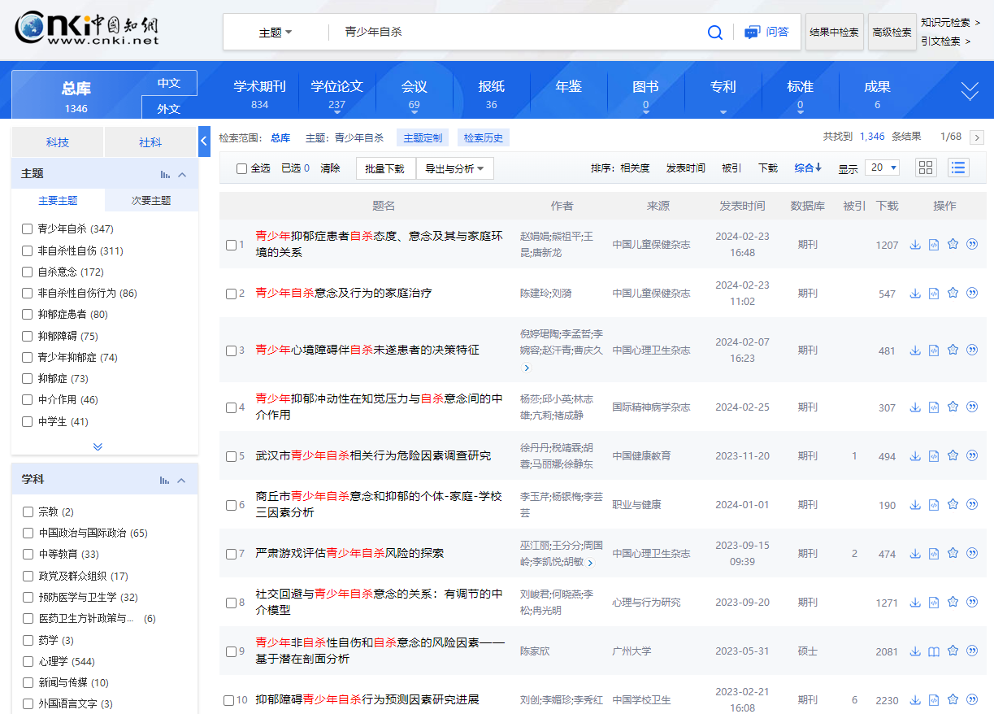
挑选综合前10篇论文下载

Slide 10
如何引用文献
参考文献主要有五类：
1、专著：普通图书、学位论文、会议文集、技术报告、标准、汇编、古籍、多卷书、丛书等
2、连续出版物：期刊、报纸等
3、析出文献：专著中析出的文献（普通图书中析出的文献、会议文集中析出的文献等）、连续出版物中析出的文献（期刊中析出的文献、报纸中析出的文献等）
4、专利文献：专利申请书、专利说明书、专利公报、专利年度索引等
5、电子文献：电子书刊、数据库、电子公告等

Slide 11
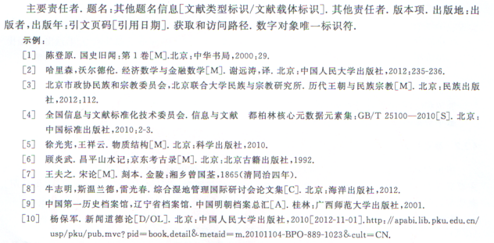
专著著录格式

Slide 12
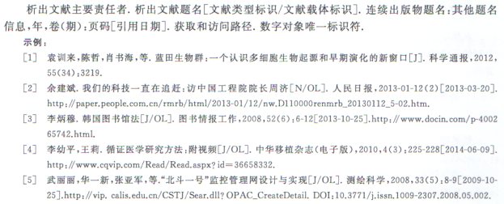
期刊著录格式

Slide 13
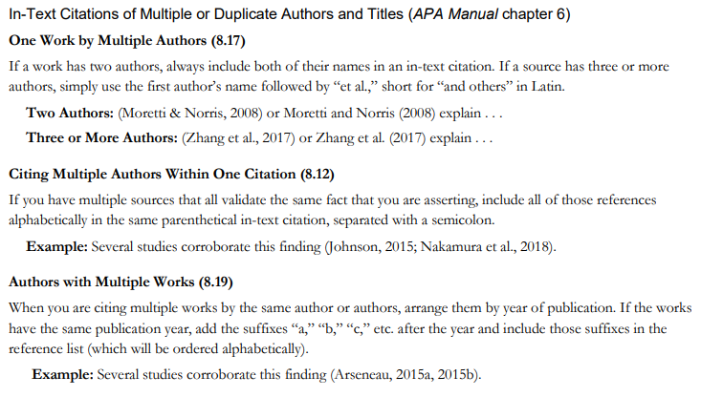
文内引用格式-参考APA

Slide 14
文献引用软件工具
EndNote
Endnote 可以说是市场上使用人数最多，占比最高的文献管理软件。
Zotero
免费！免费！免费 ! 重要的事情说三遍。
Mendeley
Mendeley 是一款免费的文献管理软件，也被称为学术社交网络平台。
NoteExpress
NE 比知网研学支持更多的数据库，不仅支持知网还支持万方、维普等。

